Slide 1
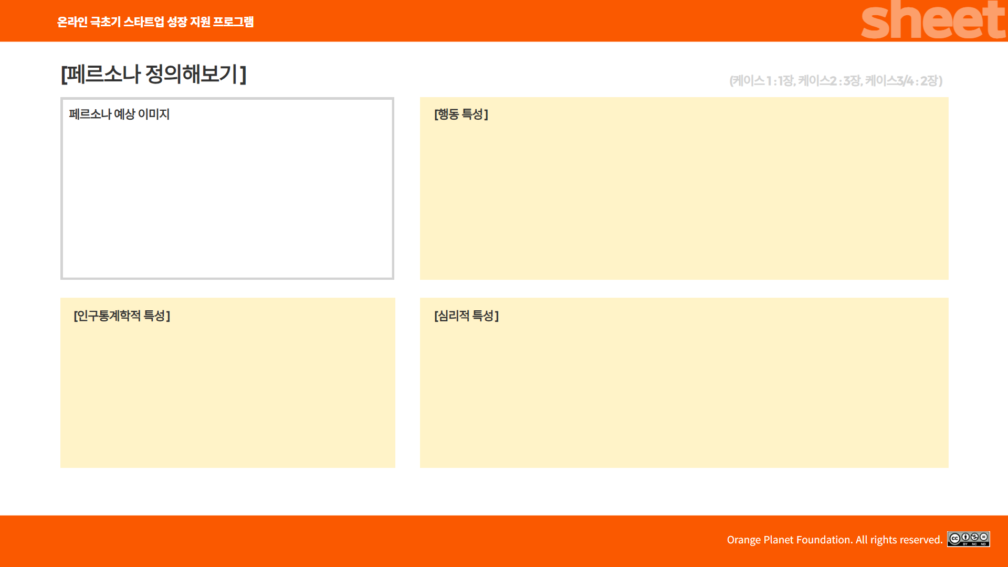

온라인 검색을 통해 시공업체 비교 후 연락
시공사례 이미지 및 견적자료를 꼼꼼히 확인
빠른 일정 대응과 A/S 가능 여부를 중요시
재시공이나 구조변경 가능성까지 고려한 선택
‘가성비’보다 ‘가심비’와 실용성을 추구함
깔끔하고 미니멀한 인테리어 감각을 선호
반복적인 공사 경험에서 신뢰 기반 업체 선호
공간 효율성과 브랜드 신뢰도를 중요하게 여김
30~40대 중후반 남성 비중이 높음
직업군은 스타트업 대표, 자영업자, 임대사업자
수도권 중심 소형 오피스 및 상가 공간 소유자
일정 규모 이상의 소득과 자산을 보유한 실수요자

Slide 2
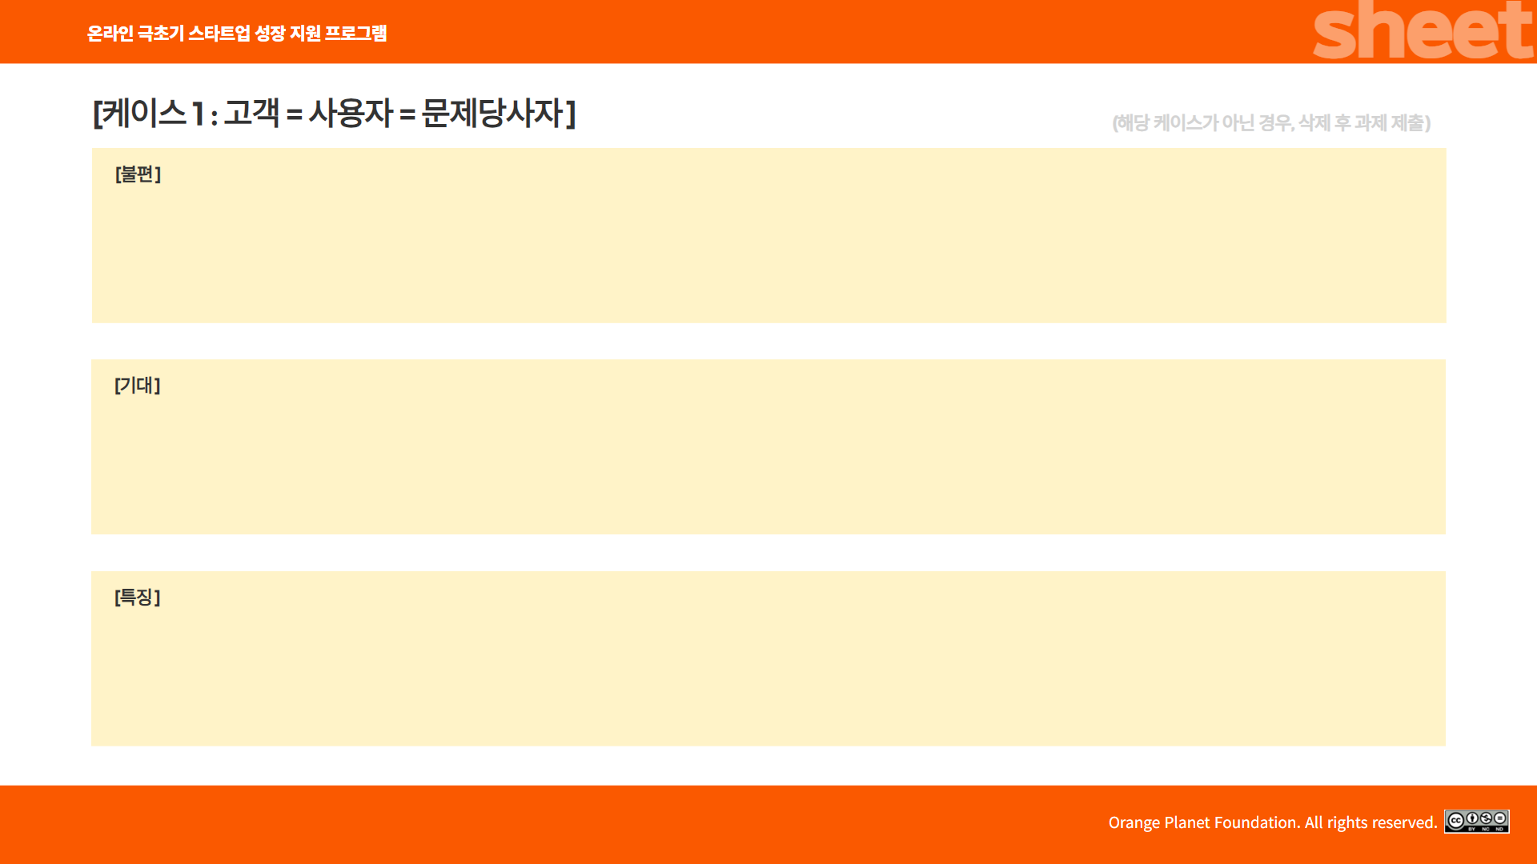
기존 사무실 구조가 업무에 비효율적 (소음, 동선, 프라이버시 문제)
시공 업체마다 품질, 일정, A/S 차이 커서 믿고 맡기기 어려움
공사 후 구조 변경이나 재활용이 어려워 재시공 시 비용 부담
카페·학원 등 임대사업자는 매번 새로운 세입자 요구에 맞춰 구조 변경 필요
빠르고 깔끔한 시공 + 감각적인 디자인 + 꼼꼼한 마감
분리형 구조나 재시공이 용이한 시스템 → 유연한 공간 변화 가능
시공 전후 이미지 제공, 견적 투명성, 일정 약속 이행
친환경, 방염, 방음 기능 포함된 고급 자재 사용
가격보다는 “신뢰와 전문성” 있는 시공사를 찾음
유튜브·블로그·인스타에서 실제 시공 사례를 많이 참고
반복 거래 유도 가능 (임대관리자, 본사 기획부 등)
실용성과 품질을 중시하면서도 ‘감성’과 브랜드 스토리에 반응

Slide 3
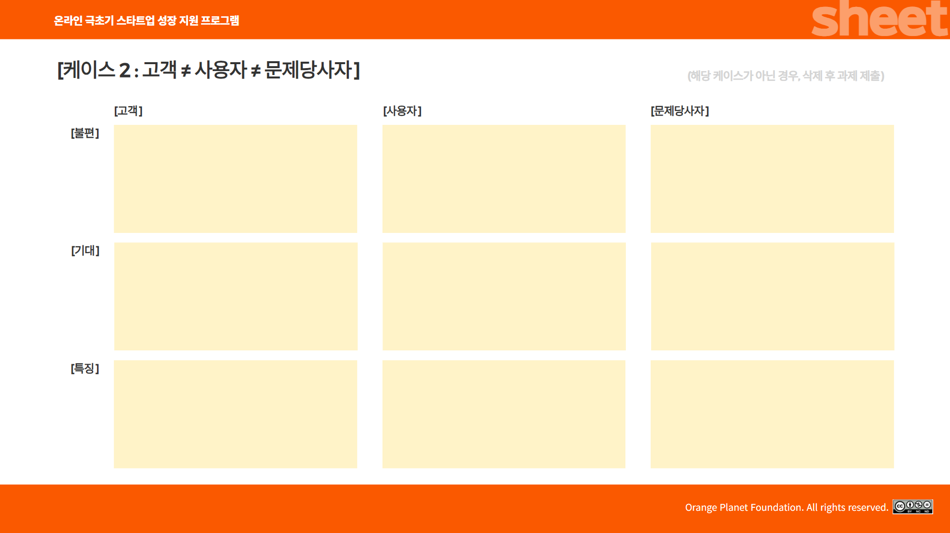
상가주, 건물 임대사업자
세입자 – 학원, 카페, 병원 운영자
실사용자 – 고객, 학원 수강생, 매장 방문자
세입자 요구에 따라 매번 구조 변경 필요
시공사마다 일정 지연/품질 차이로 관리 부담
공사 후 철거 및 재시공 비용 누적
공간 구조가 비효율적 (소음, 동선, 프라이버시 부족)
시공 업체와 직접 소통이 어려워 커뮤니케이션 스트레스
기능성(방음/방수/디자인 등) 미흡
방음 안 되는 회의실, 고객 프라이버시 부족, 답답한 공간
환기·채광·접근성 등 환경적 불편
칸막이 디자인이 답답하거나 동선 불편
브랜드 이미지에 맞는 깔끔하고 실용적인 인테리어
맞춤형 공간 구성 및 빠른 입주 가능
사후 A/S나 유지보수 대응 빠름
다회성 사용 가능한 모듈형 칸막이
빠른 공정, 신뢰 가능한 시공업체 확보
유지관리 용이성 + 임대가치 향상
쾌적하고 안전한 환경 (방음, 방수, 환기 등)
시각적으로 탁 트인 느낌과 개방감
목적에 맞는 공간 분리 (집중, 휴식, 상담 등)
직접 공간을 활용해 매출과 직결되는 민감한 소비자
시공의 세부 디테일과 편의성에 민감
감성·기능·비용의 균형점을 중시
효율적 자산 운용과 임대수익 극대화 추구
단가보단 “총 비용 효율성” 중시
반복 거래 선호, 계약서/보증 등 제도적 장치 중시
직접 불편을 체감하는 입장 → 입소문·후기 등에 반응
공간이 서비스 만족도와 직결됨
공간의 첫인상과 지속 이용 경험 중시

Slide 4
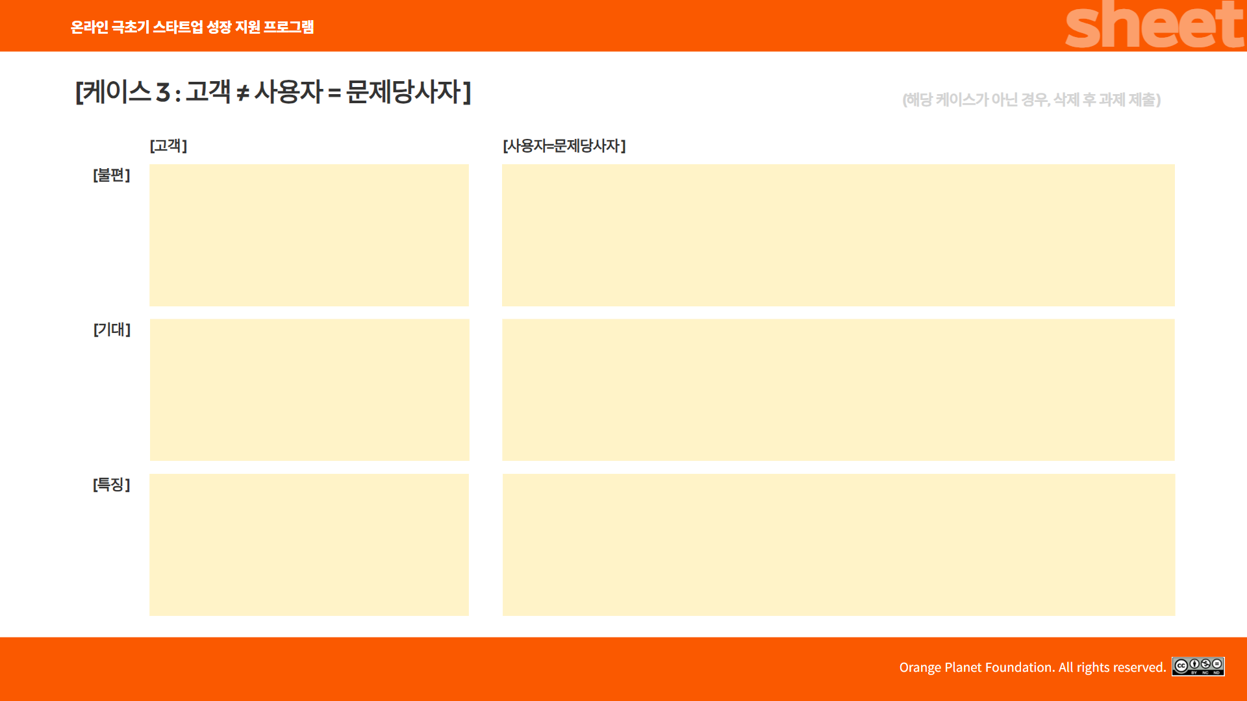
프랜차이즈 본사 인테리어 담당자
매장 방문 고객
전국 가맹점마다 동일 품질의 시공 유지가 어려움
일정 지연, 공정 미흡 등으로 가맹점 불만 증가
브랜드 이미지 훼손 우려 (지점별 인테리어 편차)
협소하거나 불편한 공간 구조 (예: 소음, 동선, 대기 공간 없음)
브랜드 분위기와 맞지 않는 인테리어로 신뢰감 저하
안전/위생/방음 등의 기본 환경 불만족
표준화된 설계 및 시공 가이드 제공 가능
시공사와의 안정적 계약 및 전국 대응 가능성
브랜드 컨셉에 맞는 고급감 + 실용성 확보
깔끔하고 기능적인 공간 경험
브랜드 이미지와 일관된 분위기
쾌적하고 편리한 동선
직접 공간을 체험하며 브랜드 이미지 형성
시각적, 기능적 만족도에 따라 재방문 결정
SNS 후기나 입소문 유도 핵심 대상
의사결정자, 계약자이며 장기적 품질·브랜드 관리 중시
비용보다는 ‘신뢰성과 일관성’을 더 중요시
외부 업체와의 커뮤니케이션 효율도 판단 요소

Slide 5
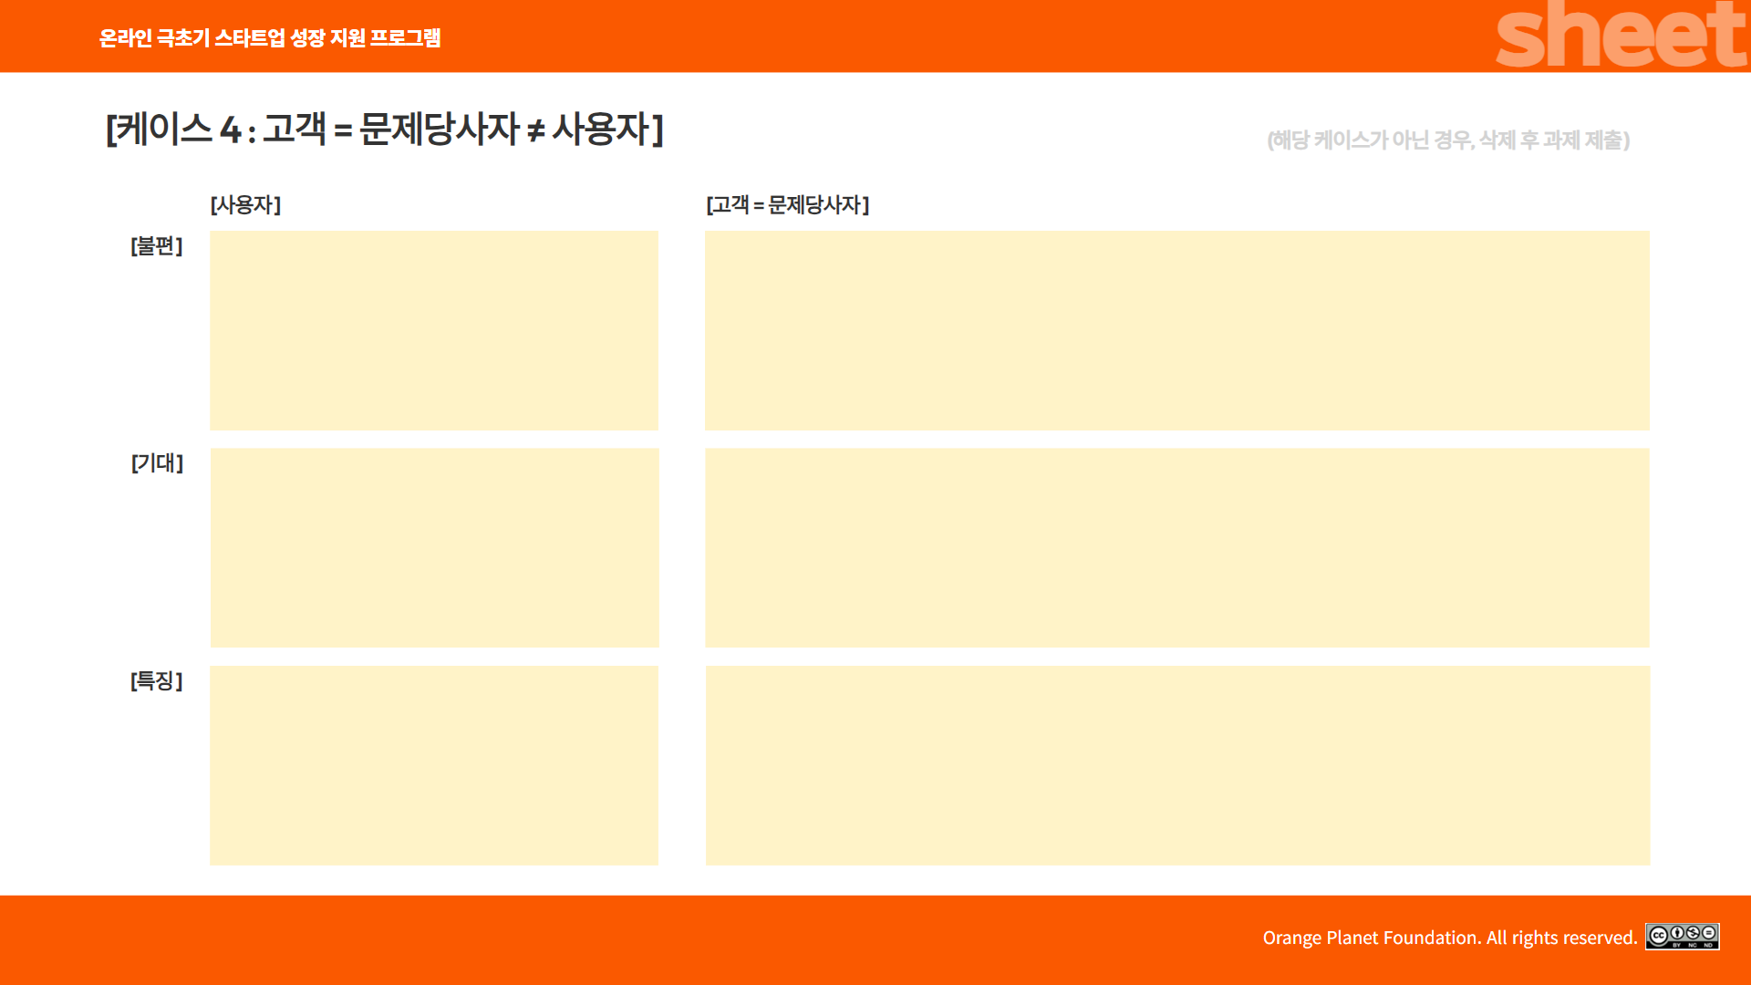
계약권자: 총무부, 시설관리자
실사용자: 학생, 공무원, 민원인 등
입찰, 계약 등 복잡한 프로세스로 인해 검증된 시공업체 필요
민원 발생 시 책임소재 이슈 우려
내부 결재·보고용 문서와 증빙 절차에 대한 부담
방음 안 되는 교실, 공기 안 좋은 회의실, 더운 사무실
공간의 효율성과 쾌적함 부족 → 업무/학습 집중도 저하
불편함에 대한 민원 접수나 불만 쌓임
조용하고 깔끔한 환경
적절한 프라이버시와 사용 편의성
청결, 방음, 온도 등의 물리적 쾌적함
하자 없이 ‘기한 내 완료’ 및 보고자료 확보
정부/기관 기준에 맞는 친환경, 내화, 인증 자재 사용
공사 후 클레임 없이 ‘조용한 완료’
의사결정권 없음, 피드백 전달도 제한적
단기 이용자일수록 직접 불편에 더 민감
작은 디테일(냄새, 소음 등)에 민감한 반응
절차 중심, 계약과 사후 클레임 발생 여부에 예민
정책이나 행정 논리로 공간을 판단
공사 성패는 "민원 유무"로 평가됨
실사용자: 학생, 공무원, 민원인 등

